Slide 1
ORGANIGRAMME coach’motive
Direction
Annabelle Dietrich
Gestion administrative
dont la démarche qualité et conseiller perfectionnement
Annabelle Dietrich
Conception et animation formation dont fonctions pédagogiques et veilles documentaires et référent technique pour les formations à distance
Annabelle Dietrich
Référent handicap: accueil, orientation
accompagnement Annabelle Dietrich
Gestion commerciale et marketing dont gestion du site internet
Annabelle Dietrich
Gestion des éventuels sous-traitants
Annabelle Dietrich

Slide 2
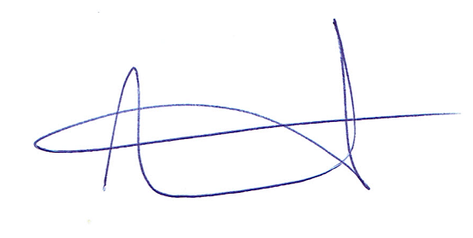
Procès verbal de constitution de l’organigramme
Le 2/1/24 a été créé l’organigramme afin de désigner les personnes responsables de chaque fonction chez coach’motive
La personne présente était Annabelle Dietrich et il a été rédigé à Montmorency

